Slide 1
IMPULSAR la
ACOGIDA.
B.

Slide 2
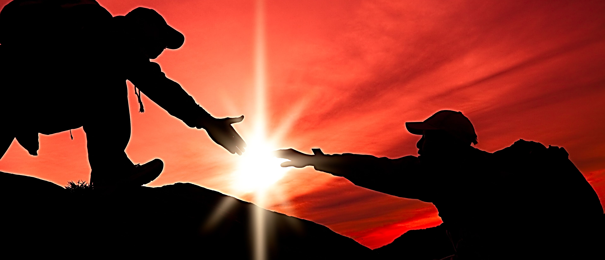
Acoger a la persona es acoger a D I O S

Slide 3
LA VIDA HUMANA ES ACOGIDA

Slide 4
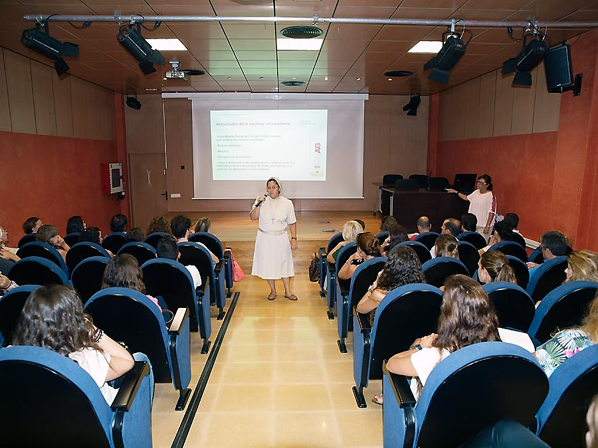
¡ LANZA DESEOS DE UNIÓN !

Slide 5
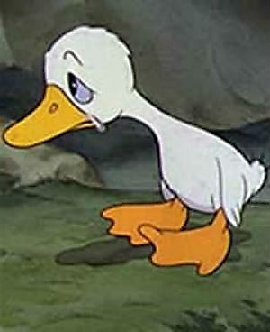
No culpes nada a nadie sin antes pensarlo

Slide 6
Padres, inculcar a los niños GENEROSIDAD

Slide 7
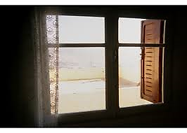
No permitas el sufrimiento, consuela al desolado

Slide 8
NO HAGAS DISTINCIÓN Y ACEPTA LA PERSONA CON RESPETO

Slide 9
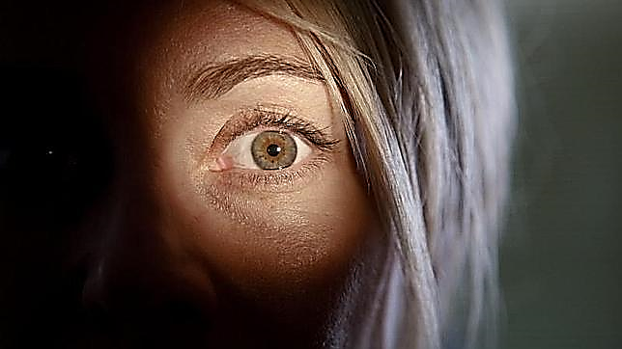
Ante la culpa, remordimiento y perdón

Slide 10
SE OASIS ACOGEDOR

Slide 11
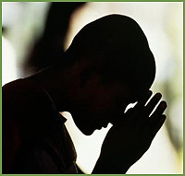
ANTE LOS CONFLICTOS,
S E R E N I D A D

Slide 12
YO NO SOY MÁS QUE LOS DE - MÁS

Slide 13
Si no acoges es que ignoras a DIOS

Slide 14
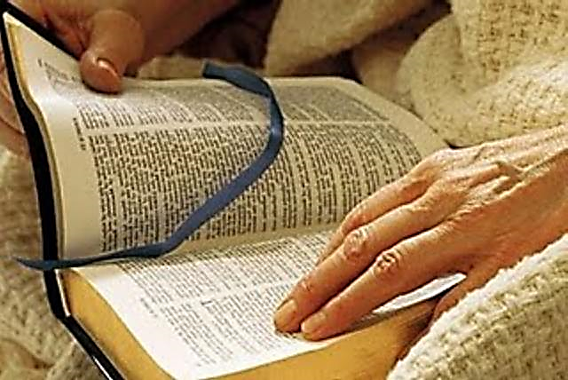
Escribe la
historia
sin
ignorar
toda la
VERDAD

Slide 15
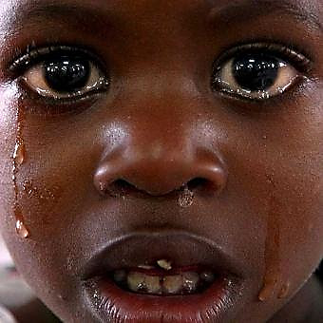
Ante un capricho piensa en el desfavorecido
AYUDA

Slide 16
Antes de quejarte revisa tu comportamiento

Slide 17
VELAD POR VUESTROS
HIJOS,
QUE SEAN RECEPTIVOS

Slide 18
QUE TUS MANÍAS NO SEAN PERSECUTORIAS, HARÁS DAÑO

Slide 19
NUNCA FUERCES, SE FIEL TESTIMONIO

Slide 20
SI ERES BUENO HARÁS A LOS DEMÁS BUENO

Slide 21
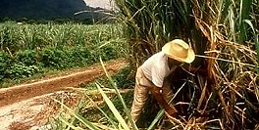
EXAMINA QUE TU INTENCIÓN SEA ACOGIDA

Slide 22
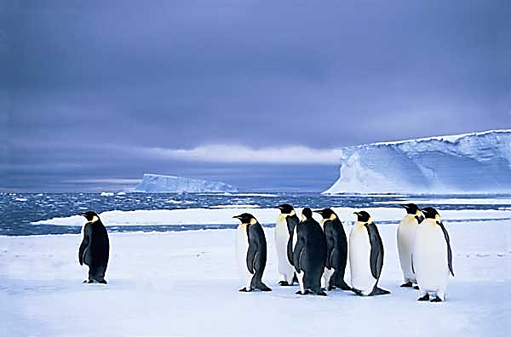
SE LEAL Y ACOGEDOR

Slide 23
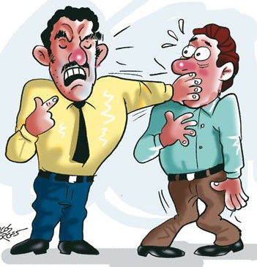
¿CÓMO PUEDES SER ACOGEDOR SI ERES SOBERBIO?

Slide 24
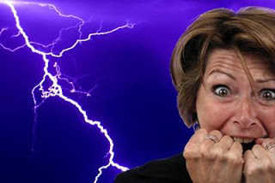
Acoge en tu interior la voluntad de DIOS

Slide 25
A
C
O
G
I
D
A
ALMA
CARIDAD
ORACIÓN
GRATITUD
IMPULSAR
DON
AYUDA

Slide 26
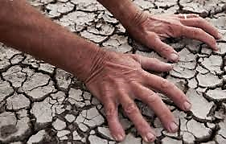
EN TU ORACIÓN RUEGA POR TANTOS DESAMPARADOS

Slide 27
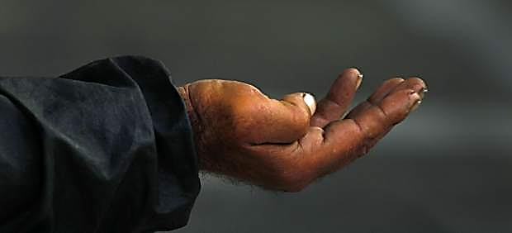
RECIBE CON CARIÑO Y RESPETO QUIEN PIDE TU AYUDA

Slide 28
Toda obra buena es eternidad y esperanza

Slide 29
IMPULSAR EN TODA ACCIÓN
SOLIDARIDAD

Slide 30
JESÚS SIEMPRE TE ACOGERÁ
José Soler Mataix

